Slide 1


CHƯƠNG TRÌNH ĐÀO TẠO NỘI BỘ
HỆ THỐNG QUẢN LÝ AN TOÀN SMS

Slide 2
                Mục tiêu khóa học
Tổng quan về hệ thống quản lý an toàn Công ty
Chính sách và mục tiêu an toàn của Công ty
Nhận diện mối nguy và đánh giá rủi ro
Nguyên tắc và quy trình báo cáo mối nguy, sự cố, tai nạn
Văn hóa an toàn hàng không

Slide 3
PHẦN I
GIỚI THIỆU
Hệ thống quản lý an toàn (SMS) là phương pháp quản lý an toàn toàn diện, bao gồm các cơ cấu tổ chức cần thiết về mặt tổ chức, trách nhiệm và quy trình.
Là yêu cầu bắt buộc của Bộ GTVT, Cục HK về quản lý an toàn.
Lợi ích của việc áp dụng SMS:
Giảm thiểu thiệt hại về vật chất, bồi thường, thương tật và thời gian khắc phục sự cố.
Giảm chi phí gián tiếp ( uy tín DN, thua lỗ, bảo hiểm, pháp lý, điều tra, thay thế thiết bị…).
Tăng cường khả năng quản lý.

Slide 4

Các rủi ro cao trong hàng không hiện tại

Slide 5
ĐỊNH NGHĨA :
AN TOÀN
Là trạng thái mà khả năng gây hại tới con người hoặc tài sản được giảm xuống và duy trì ở mức độ chấp nhận được thông qua quá trình liên tục nhận dạng các mối nguy hiểm và quản lý an toàn rủi ro.
                Safety Management Manual ICAO
Trạng thái trong đó rủi ro liên quan đến hoạt động SX và dịch vụ cung ứng suất ăn trên tàu bay được giảm thiểu và kiểm soát đến mức chấp nhận được thông qua quá trình liên tục nhận diện các mối nguy hiểm và quản lý rủi ro an toàn.
safety management system MASCO

Slide 6
An toàn là gì?
Cách tiếp cận truyền thống
What (Cái gì/ Vụ việc gì)
Xem xét các yếu tố tác động an toàn:
  Sai lỗi chủ yếu do con người (cá nhân)
When (Khi nào)
Who (Ai gây ra)
Giải quyết hậu quả phát sinh
Xử lý người vi phạm

Slide 7
An toàn là gì?
What (Cái gì/ Vụ việc gì)
Cách tiếp cận hiện đại
Xem xét các yếu tố tác động an toàn: - Yếu tố kỹ thuật - Yếu tố con người - Yếu tố tổ chức
When (Khi nào)
Who (Ai gây ra)
Why (Tại sao) How (Như thế nào)
Giải quyết vụ việc trên cơ sở xác định các yếu tố tác động
Tập trung vào tổ chức, hệ thống

Slide 8
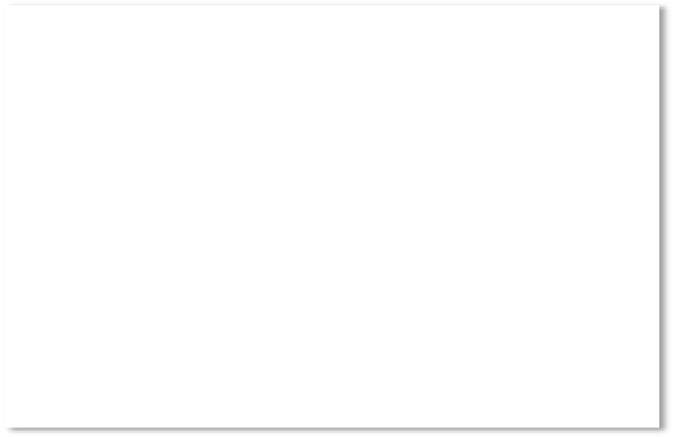
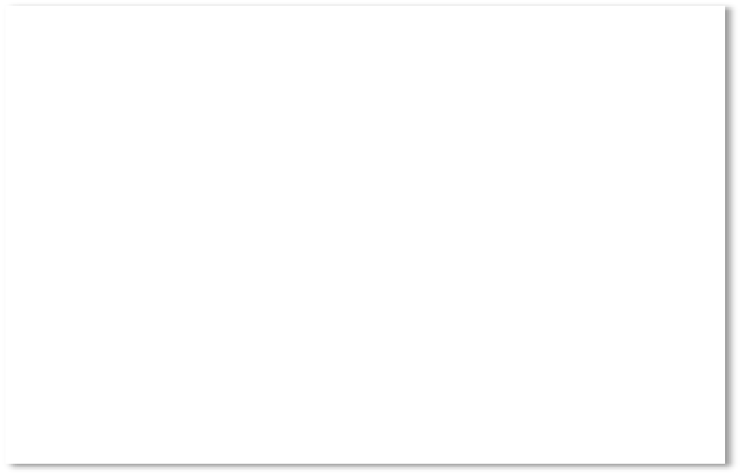

Sự thay đổi tư duy về an toàn
Truyền thống
Tương lai
Thực hiện điều tra tai nạn/ sự cố
Gỉa sử Hệ thống hoạt động
theo các thông số thiết kế
Dựa trên sự tuân thủ
Định hướng vào kết quả
Quản lý an toàn
Gỉa sử Hệ thống không hoạt động theo các thông số thiết kế (practical drift)
Dựa trên sự tuân thủ + Dựa trên rủi ro đang đối diện
Định hướng quá trình thực
hiện
V2, August 2021
ITP/R/AGA/SMS/004E
PPT 1.16

Slide 9
SỰ PHÁT TRIỂN CỦA TƯ DUY AN TOÀN
YẾU TỐ KỸ THUẬT
YẾU TỐ CON NGƯỜI
NGÀY NAY
YẾU TỐ TỔ CHỨC
1950s
1970s
1990s
2000s

Slide 10
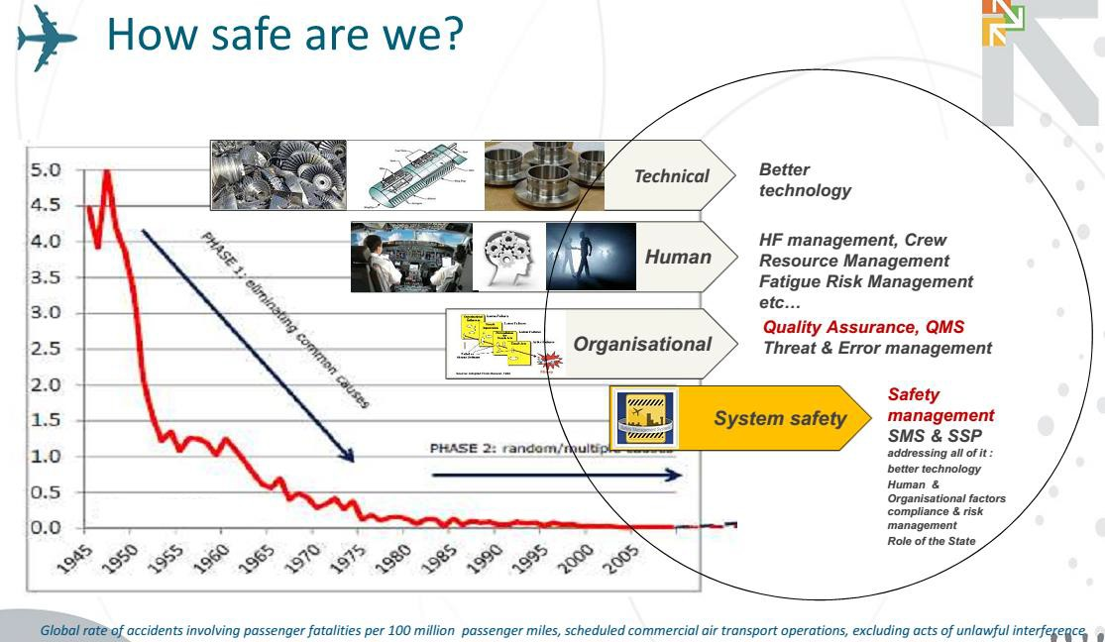
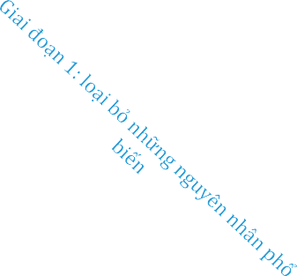
An toàn là gì?
17
An toàn theo cách tiếp cận hiện đại được nhìn nhận như thế nào?
Yếu tố kỹ thuật
Yếu tố con người
Yếu tố tổ chức
Hệ thống an
toàn
Công nghệ tốt hơn
Quản lý sức khỏe, Quản lý nguồn nhân lực, Quản lý rủi ro sức khỏe…
Đảm bảo chất lượng, QMS, Quản lý mối nguy và sai lỗi
 | Quản lý an toàn SMS & SSP Xác định tất cả các yếu tố trên: Công nghệ tốt hơn Các yếu tố con người và tuân thủ tổ chức Quản lý rủi ro Vai trò của Nhà nước

Slide 11
























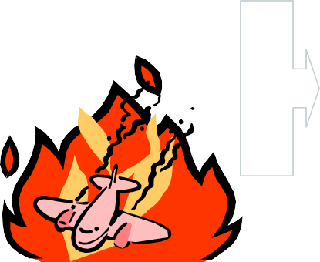











Các quá trình thuộc tổ chức
Cải thiện
Nhận diện
Giám sát
Các điều kiện làm việc
Các điều kiện tiềm ẩn
Ngăn chặn
Củng cố
Các biện pháp
phòng ngừa
Các sai lỗi
25

Slide 12

Số lần xảy ra sự cố
1 – 5
Tai nạn
30 – 100
Sự cố nghiêm trọng
100 – 1000
Sự cố
Tình trạng tiềm ẩn
1000 – 4000

Slide 13
HỆ THỐNG QUẢN LÝ AN TOÀN - SMS
CHÍNH SÁCH
MỤC TIÊU
AN TOÀN
QUẢN LÝ
RỦI RO
AN TOÀN
THÚC ĐẨY
AN TOÀN
QUẢN LÝ
RỦI RO
AN TOÀN
ĐẢM BẢO
AN TOÀN

Slide 14
CHÍNH SÁCH AN TOÀN MASCO
Phát triển văn hóa an toàn
Phát triển hệ thống QLAT
Kiểm soát rủi ro
Thiết lập hệ thống thông tin an toàn
CBCNV có ý thức trách nhiệm
HTQLAT
HT QLATTP
Tiêu chuẩn nghành HK
Khách hàng
Cung cấp đầy đủ nguồn lực duy trì hệ thống
Yếu tố con người
Đẩy mạnh công tác tuyên truyền

Slide 15
MỤC TIÊU AN TOÀN NĂM 2024
1.Duy trì và cải tiến hiệu quả hệ thống quản lý an toàn SMS đối với hoạt đông sản xuất và cung ứng dịch vụ suất ăn hàng không; đáp ứng các yêu cầu của Cơ quan quản lý và các quy định an toàn của nghành Hàng không.
2. Cung cấp đầy đủ 100% nguồn lực để duy trì hệ thống quản lý an toàn, thực hiện tốt chính sách an toàn đã cam kết.
3. Giảm 50% số vụ việc theo Bộ chỉ số an toàn SPIs năm 2023. Phát huy tinh thần báo cáo tự nguyện, tăng 10% số báo cáo tự nguyện hàng năm.
4. Phát triển văn hóa an toàn, đảm bảo 100% nhân viên khai thác trực tiếp được huấn luyện,đào tạo về SMS,100% CBCNV được đào tạo an toàn vệ sinh lao động.

Slide 16
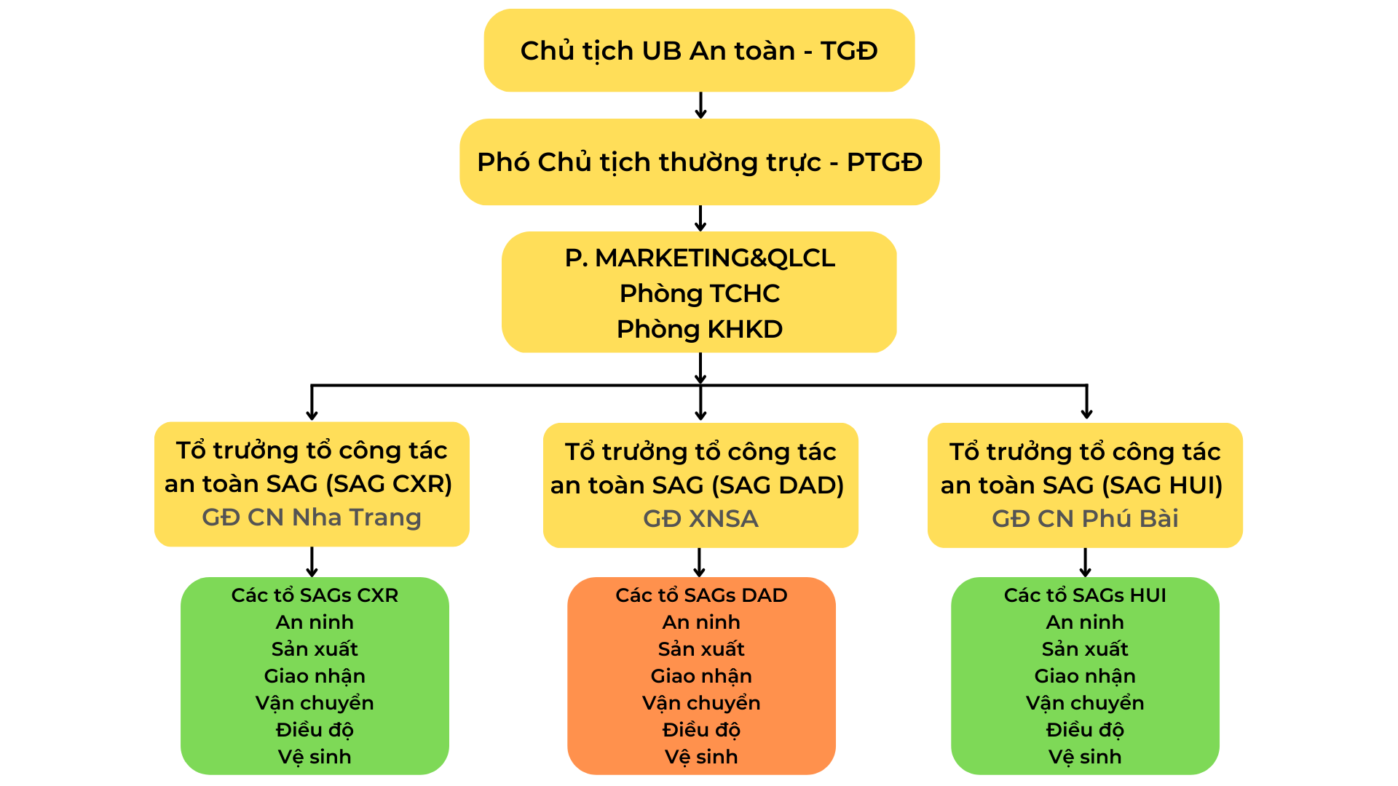
SƠ ĐỒ TỔ CHỨC

Slide 17
PHẦN II
QUẢN LÝ RỦI RO AN TOÀN

Slide 18

10
KHÁI NIỆM: MỐI NGUY
Là những điều kiện đang tồn tại hay tiềm ẩn có thể gây chấn thương, gây bệnh hay tử vong cho con người; gây hư hỏng hoặc làm tê liệt hệ thống, thiết bị, tài sản; hoặc gây hại cho môi trường. Mối nguy là yếu tố tiềm ẩn dẫn đến 1 sự cố hoặc tai nạn (TL HTQLAT).
Nhận diện mối nguy là quá trình nhận biết xem mối nguy đang tồn tại ở đâu và xác định đặc tính của chúng thế nào.
KHÁI NIỆM: RỦI RO AN TOÀN
Sự kết hợp các khả năng có thể xảy ra và sự nghiêm trọng của hậu quả tiềm ẩn của một mối nguy đã được dự đoán trước.
Đánh giá rủi ro: Bao gồm 02 yếu tố: Tần suất xảy ra Mức độ nghiêm trọng
Áp dụng biện pháp kiểm soát rủi ro

Slide 19
14
Tầm quan trọng của việc xác định đúng mối nguy:
Xác định chính xác bản chất và khả năng gây hại của mối nguy: (MN có hậu quả sau cùng là gì? Tại sao phải xác định đến hậu quả sau cùng?)
Suy luận chính xác nguồn của mối nguy: (biết được MN xuất phát từ đâu, từ quá trình nào để làm gì?)
Đánh giá chính xác hậu quả sau cùng: (Xem xét, đánh giá mức độ nghiêm trọng cao nhất của hậu quả.)

Slide 20
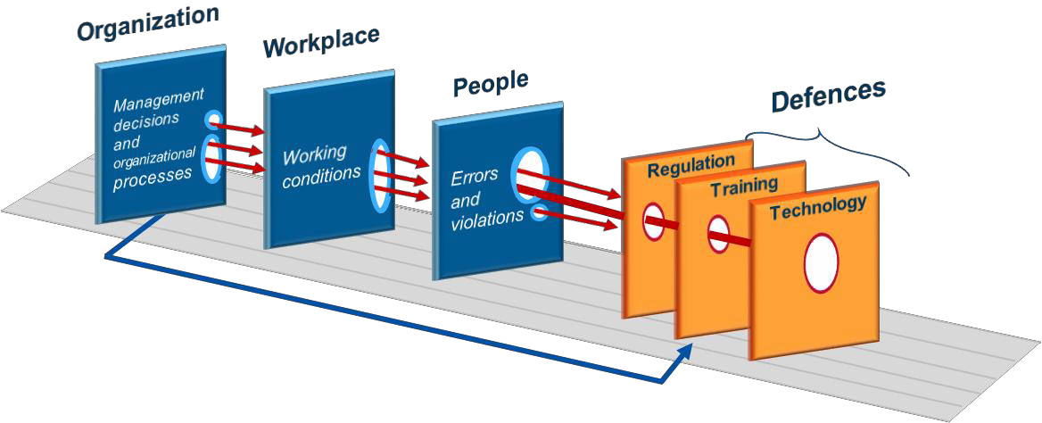
Nhận diện mối nguy
Nó tồn tại ở đâu?
  Yếu tố tổ chức
  yếu tố điều kiện môi trường làm việc
  Qúa trình thực hiện quy trình
  Trao đổi thông tin
  Yếu tố con người
What helps to control them?
  Biện pháp bảo vệ
V2, August 2021
ITP/R/AGA/SMS/004E
PPT 3.26

Slide 21




Phân tích mối nguy
Phân tích mối nguy xem xét tất cả các yếu tố nguyên nhân (mô hình tai nạn), cũng như lỗi hoặc các biện pháp kiểm soát không hiệu quả
Cần xác định tất cả các mối nguy hiểm, hoàn cảnh và hậu quả
Phương pháp thực hiện
Phân tích lỗi dẫn đến hậu quả
Phân tích các quá trình, xác định các yếu tố nguy hiểm
Nguyên nhân dẫn đến hậu quả
V2, August 2021
ITP/R/AGA/SMS/004E
PPT 3.27

Slide 22
  Nhận diện mối nguy
  Nó tồn tại ở đâu?
    Yếu tố tổ chức
yếu tố điều kiện môi trường làm việc
    Qúa trình thực hiện quy trình
    Trao đổi thông tin
    Yếu tố con người
  What helps to control them?
    Biện pháp bảo vệ

Slide 23
Nhận diện mối nguy
15
MN: Quá trình bảo dưỡng sửa chữa PT/TTB không đạt Hậu quả: PT/TTB trục trặc trong quá trình hoạt động Đúng/ Sai?
Hậu quả sau cùng: PT/TTB hư hỏng gây va chạm /xảy ra tai nạn
MN: Rò rỉ nguyên liệu
Hậu quả: cháy nổ
Đúng/ Sai?
Hậu quả sau cùng: thiệt hại về người và tài sản
Xác định chính xác nguồn MN; Xác định hậu quả sau cùng trong phạm vi trách
nhiệm của công việc cụ thể:
Đánh giá đúng tình trạng, đúng bản chất vụ việc, mức độ nghiêm trọng.
Có BPKS phù hợp

Slide 24







16
CÁC NHÓM MỐI NGUY CHÍNH
MAN
(CON NGƯỜI)
MACHINE (MÁY MÓC)
ENVIRONMENT
(MÔI TRƯỜNG)
4M1
E
METHOD
(QT, QĐ,
HDCV…)
MATERIAL
(VẬT TƯ)

Slide 25
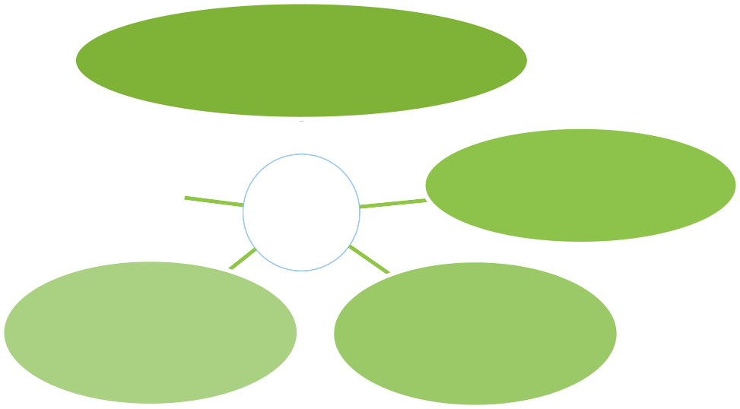






17
CÁC NHÓM MỐI NGUY CHÍNH
MAN
(CON NGƯỜI)
Năng lực,
E
Hành vi, thái
trình độ
MACHINE ENT
4M
(MÁY MÓC) _{1E} (MÔI
ƯỜN
^{METHOD} MATERIAL
(QT, QĐ, _{(VẬT TƯ)} HDCV…)
độ sai
Nhận thức
kém
Sai QT, QĐ,

Slide 26

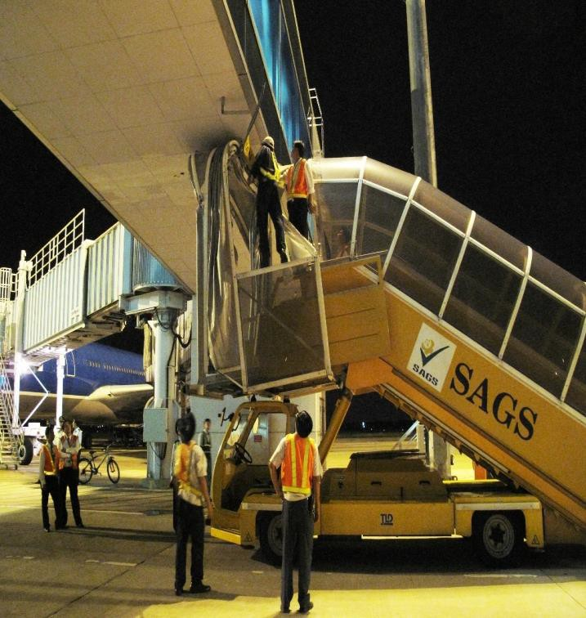

CÁC NHÓM MỐI NGUY CHÍNH
18
a. Yếu tố con người: Năng lực, trình độ; Sai quy trình, quy định, nhận thức
kém về tầm quan trọng của quy trình; Hành vi, thái độ sai …

Slide 27
Yếu tố con người
• Con người dễ phạm các sai lỗi
• Các sai lỗi sẽ dẫn đến các sự cố, tai nạn hang không
• Công nghệ được sử dụng để đối phó với sự phức tạp và tăng hiệu quả
• Lỗi của con người phải được chấp nhận như một phần của bất kỳ lỗi hệ thống nào khi con người và công nghệ tương tác
• Lỗi do con người gây ra cũng có thể tồn tại trong tự động hóa
Giảm thiểu và quản lý sai lỗi
• Giảm thiểu sai lỗi : thực hiện nhiều biện pháp để nâng cao nhận thức và hạn chế sai lỗi con người như: Huấn luyện, quy trình…
• Ngăn chặn lỗi: sử dụng các công cụ để phát hiện các lỗi của con người (checklists, công nghệ)
• Chấp nhận lỗi : thiết kế hệ thống có thể chịu đựng được sai lỗi

Slide 28
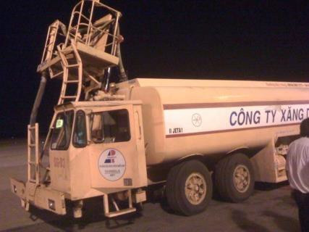


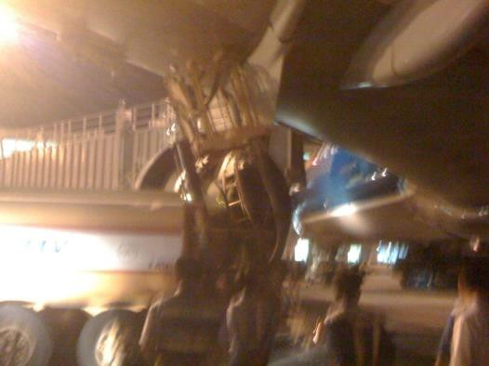
CÁC NHÓM MỐI NGUY CHÍNH
Thiết kế
MACHINE (MÁY MÓC)
Hạ tầng cơ sở phục vụ
Bảo trì,
bảo dưỡng
19

Slide 29
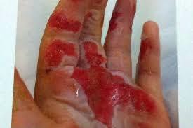
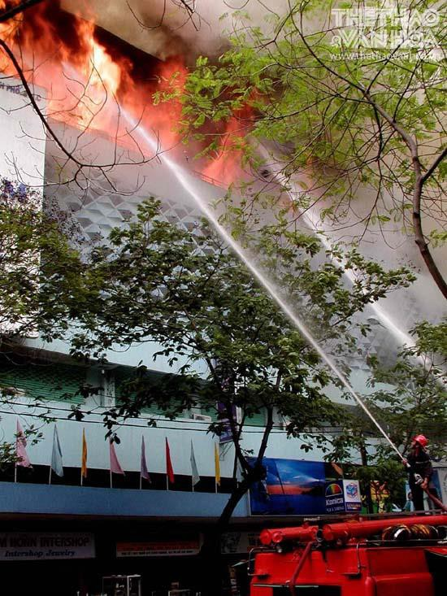
CÁC NHÓM MỐI NGUY CHÍNH
20
Đặc tính nguy
hiểm của hóa
chất, vật tư, linh kiện
MATERIAL
(VẬT TƯ)

Slide 30
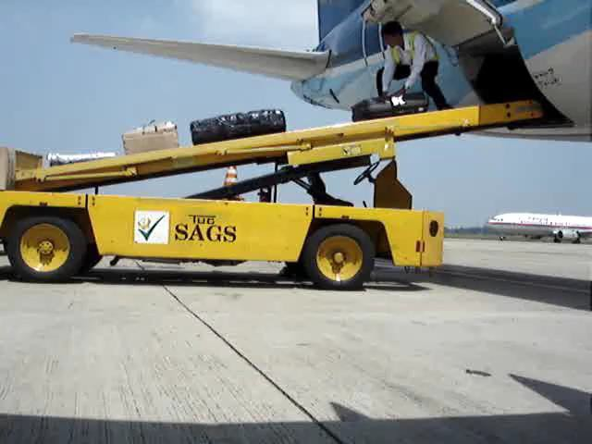
CÁC NHÓM MỐI NGUY CHÍNH
Quy trình, quy định, tài liệu hướng dẫn, thông tin, tiêu chuẩn áp dụng không phù hợp
METHOD
(QT, QĐ, HDCV…)
Yếu tố tổ chức
21

Slide 31
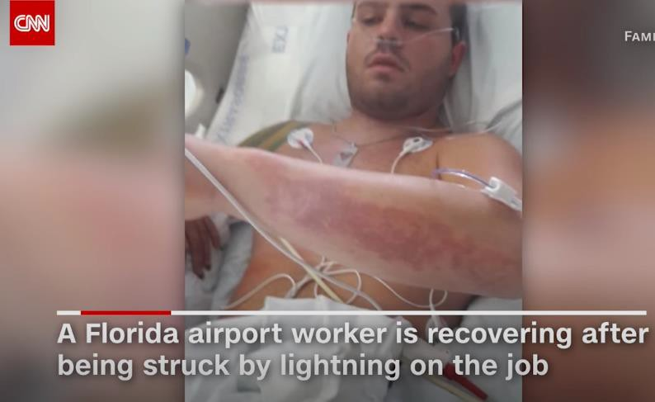
CÁC NHÓM MỐI NGUY CHÍNH
24
Thời tiết
ENVIRONMENT
(MÔI TRƯỜNG)
Các khu vực lân cận
Điều kiện làm
việc

Slide 32
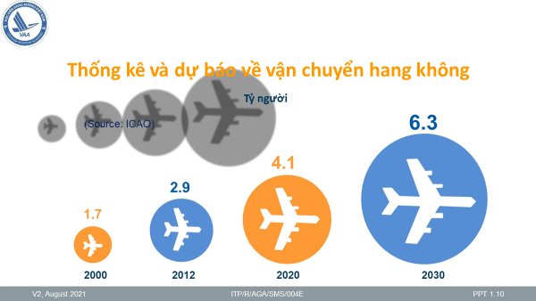

Slide 33







Phục vụ tiếp cận tàu bay
Error
Deviation
Amplification
V2, August 2021
ITP/R/AGA/SMS/004E

Slide 34
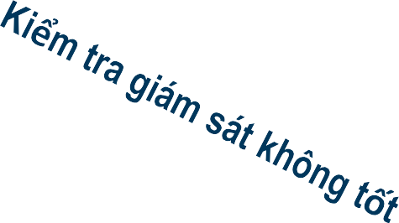






Phục vụ tiếp cận tàu bay thứ 10000
Incident / accident
Degradation /
breakdown
Error
Deviation
Amplification
V2, August 2021
ITP/R/AGA/SMS/004E

Slide 35
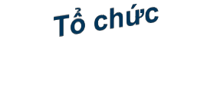
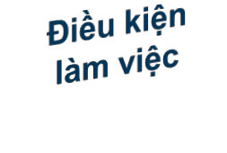
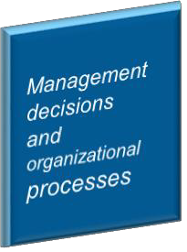
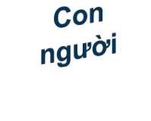

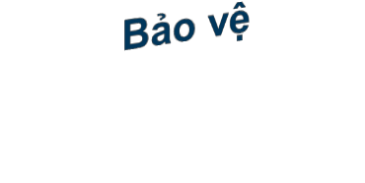

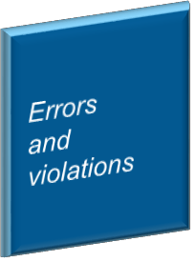

















Mô hình nguyên nhân tai nạn
Activities over which any
organization has direct control
• Policy-making
APcFrtoaioccentossrssoetrshiaantnaddcitsrieyoscntteslymbsy (pinecolpuldeing (preiilngofutlsula,etconorcnyet)riotnhlleprlwasc,aemy taioninpwterhonitcaehncct e
eanpggeaioinnpesleet rkpsn,eoarwfeonrromsdardofuemttiyeesrsitosarkffas,cettc.) that have an
immediate adverse effect
Các điều kiện tồn tại trong hệ thống, do yếu tố kích hoạt và/hoặc
chuỗi sự kiện, dẫn đến tai nạn
• Planning
• Communication
• Documentation
• Allocation of resources
• Supervision
• Workforce stability
• _{E}Q_{r}ua_{rors}lifications and experience
• _{V}M_{iol}oral_{atio}e _{ns}& Credibility
• Ergonomics
(Source: James Reason)
V2, August 2021
ITP/R/AGA/SMS/004E

Slide 36
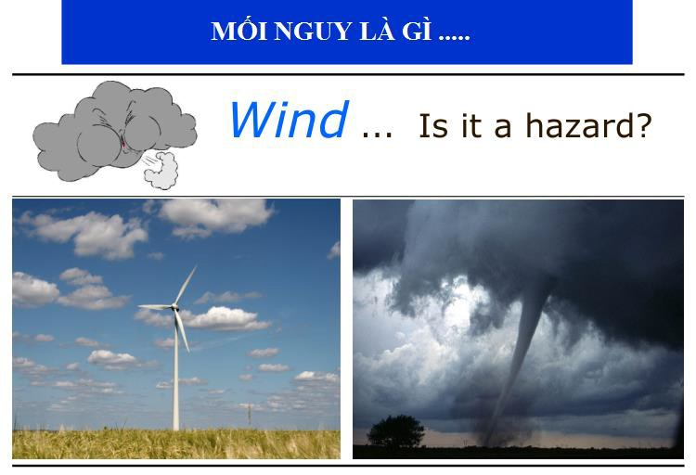
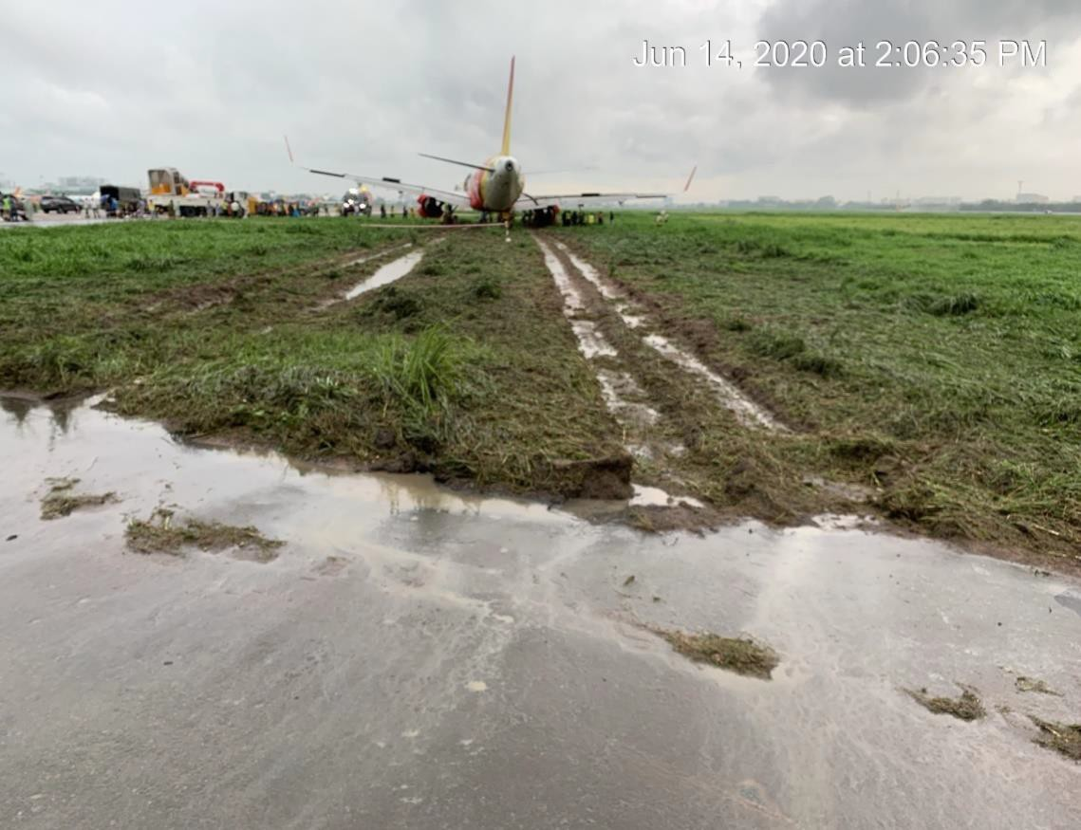
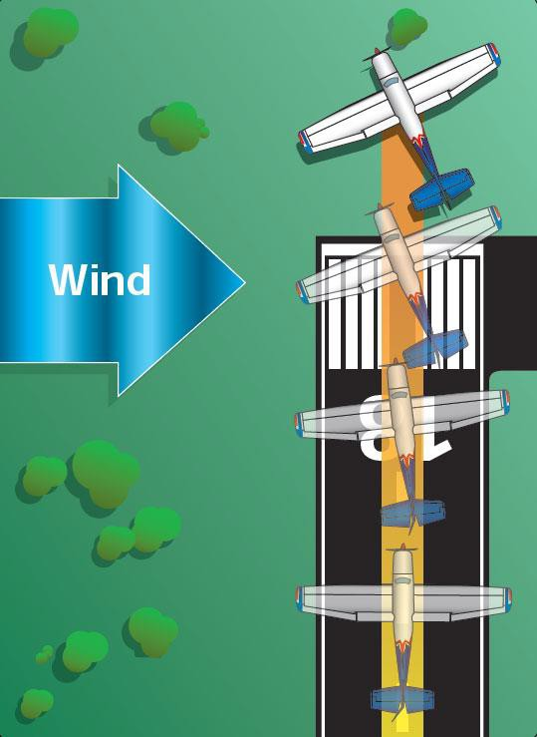
12
VJ 322, SGN-PQC ngày 14/6/2020
GIÓ… có phải là mối nguy
không?
Quy định về giới hạn tốc độ tối đa của gió đối với HĐ đường CHC.

Slide 37
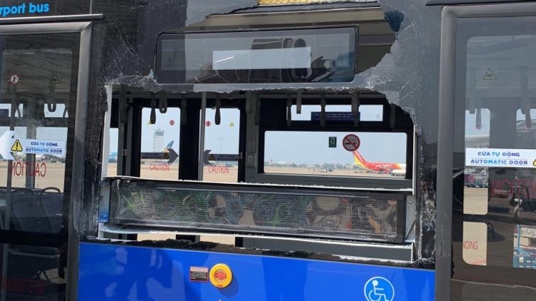

Slide 38
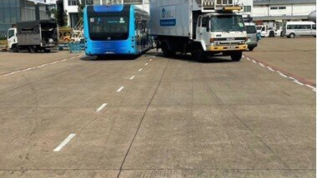

Slide 39
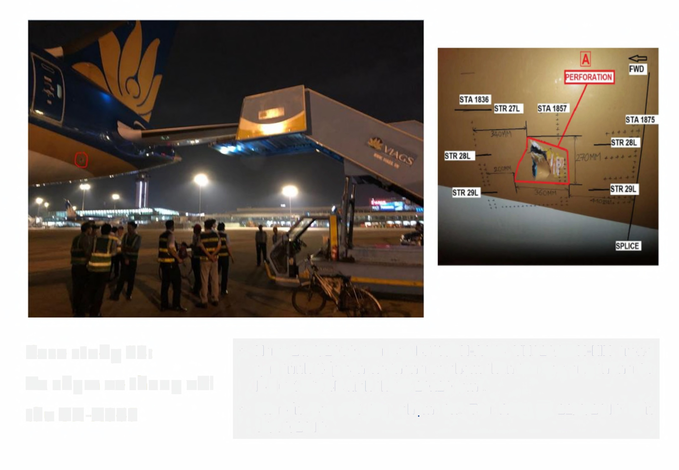
HHÀNH VI KHÔNG
ĐẠT CHUẨN
Case study :
Va chạm xe thang
•
Ngày 21/8/2019, tàu bay B787/VN-A865, VN320/SGN-KIX, trong
quá trình tiếp cận, xe thang va chạm tàu bay , gây thủng 1 lỗ dưới cửa 4L, kích thước 20cm*20cm.
Chuyến bay đổi tàu, chậm 9 tiếng
•

Slide 40






















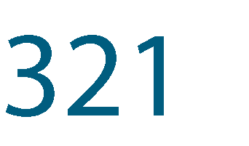






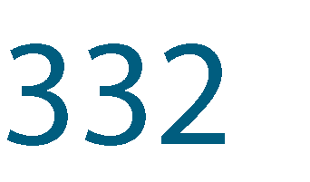













































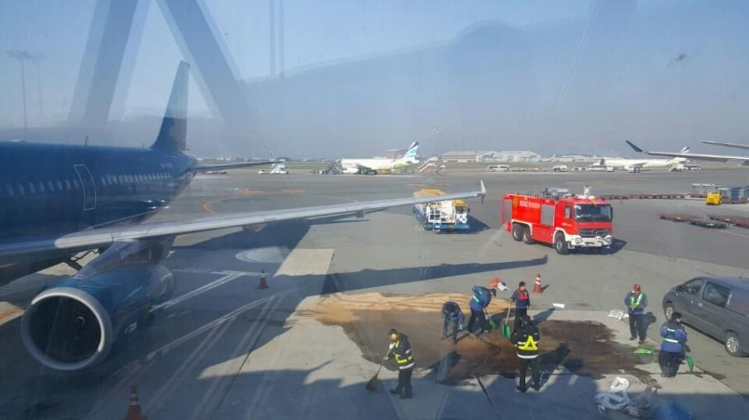

Slide 41
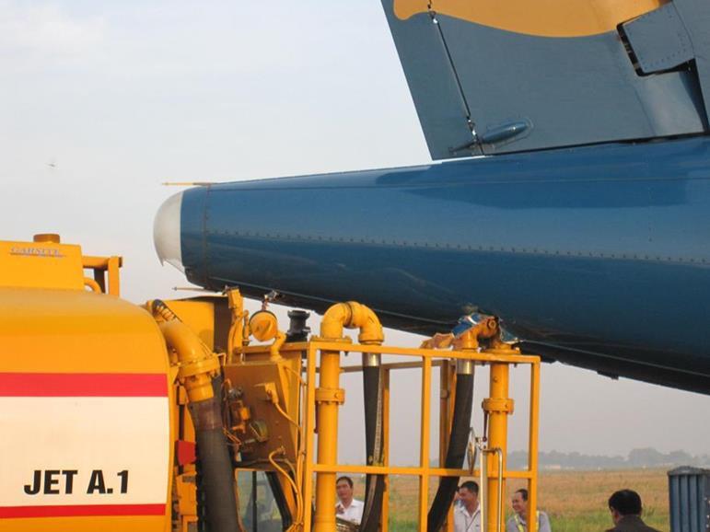
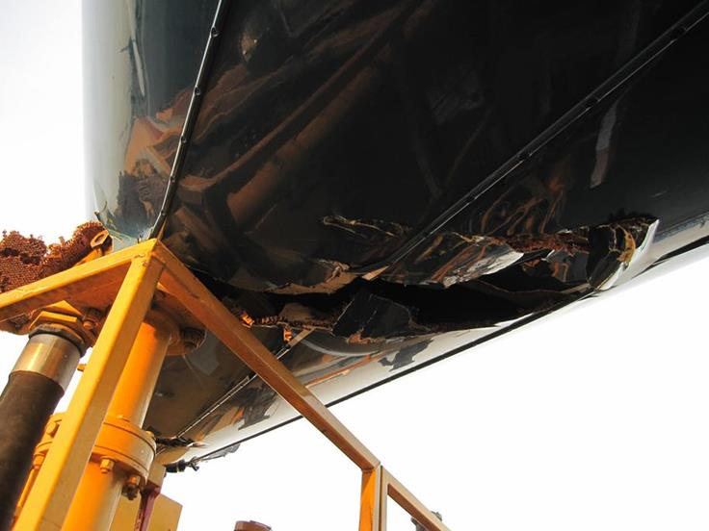
Ngày 8/6/2010, tại SNG, xe tra nạp nguyên liệu tự trôi, va chạm vào đuôi máy bay , nguyên nhân do lái xe đậu tại vị trí không được phép, không kéo phanh tay và chèn bánh khi đỗ xe.
Trước đó, ngày 9/5/2010, một vụ va chạm giữa xe tra nạp nhiên liệu với máy bay B777 đã được điều tra và nhắc nhở trên toàn hệ thống.

Slide 42
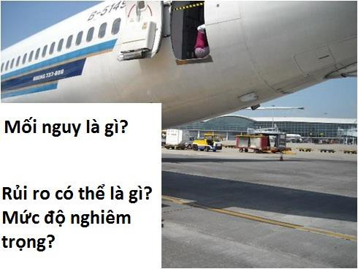
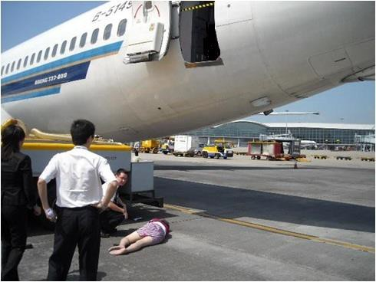
Ví dụ phân tích
29

Slide 43
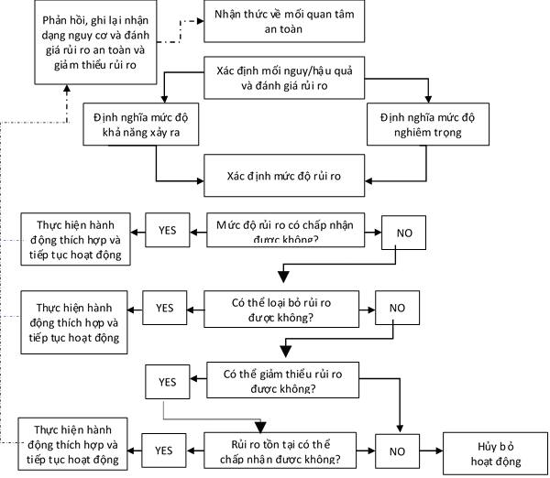

Slide 44
STT | Quá trình | Hoạt động | Yếu tố tồn tại mối nguy |  | Rủi ro liên quan | Đánh giá rủi ro
 |  |  | Phương tiện/thiết bị/dụng cụ hỗ trợ | Khu vực/vị trí |  | Tần suất | Mô tả rủi ro | Mức độ rủi ro
6 | Vận chuyển | - Vận chuyển suất ăn ra tàu bay - Trao đổi thông tin - Bảo dưỡng phương tiện | - Xe nâng - Xe tải nhỏ - Chèn xe - Bộ đàm - Điện thoại | Sân đỗ tàu bay | - Thực hiện sai thao tác vận hành phương tiện.. - Môi trường làm việc tại sân đỗ tiềm ẩn các mối nguy: tiếng ồn, nhiệt độ cao, mật độ phương tiện, độ cao (chuyển hàng từ thùng xe nâng sang máy bay…) -Trao đổi, tiếp nhận thông tin không kịp thời - Điều kiện thời tiết xấu - Phương tiện không đảm bảo tiêu chuẩn an toàn, bị sự cố kỹ thuật | Trung bình | Thao tác sai khi vận hành phương tiện gây mất ATLĐ, đe dọa an toàn hàng không, phương tiện bay. | Cao
 |  |  |  |  |  |  | Trao đổi thông tin không kịp thời ảnh hưởng đến tiến độ phục vụ, gây chậm, trễ chuyến bay. | Cao
 |  | Thu hồi dụng cụ |  | Khu vực vệ sinh thu hồi | Vật dụng bể vỡ trong xe do quá trình vận chuyển bị va đập hoặc bị rơi vỡ | Thấp | Nguy cơ gây đứt tay khi thu hồi dụng cụ từ xe | Thấp

Slide 45
TT | Trạng thái kiểm soát | Mô tả rủi ro | Cấp độ rủi ro | Nguyên nhân dự kiến | Hậu quả dự kiến | Chủ sở hữu rủi ro |  | Mức độ chấp nhận | Đánh giá Trước và Sau khi thực hiện biện pháp giảm thiểu rủi ro |  |  |  |  |  |  |  |  |  |  |  | Biện pháp giảm thiểu rủi ro đến mức chấp nhận (Mitigation of risk) | Biện pháp giảm thiểu Hậu quả (Mitigation of Effect) | Ngày hoàn thành dự kiến (Plan Action Date) | Ngày hoàn thành thực tế (Actual Action Date)
 |  |  |  |  |  | Họ tên | Bộ phận |  | Khả năng xảy ra |  | Tác động - Mức độ nghiêm trọng (Severity) |  |  |  |  |  |  |  | Điểm số rủi ro
 |  |  |  |  |  |  |  |  |  |  | Tiến độ (Schedule) (RTO) |  | Chi phi (Cort) |  | M.Trường/ Luật (Environme nt/ Law) |  | Con người (People)
(1) | (2) | (3) | (4) | (5) | (6) | (7) |  | (8) | (9) |  | (10) |  | (11) |  | (12) |  | (13) |  | (14) |  | (15) | (16) | (17) | (18)

Slide 46
MỨC ĐỘ CHẤP NHẬN RỦI RO
Mức độ | Điểm | Mức độ ảnh hưởng | Mức độ chấp nhận
Thấp | 1-5 | - Không bị ảnh hưởng/ hoặc ảnh hưởng không đáng kể đến hoạt động SX và cung ứng dịch vụ, tài chính của Công ty; - Không bị khuyến cáo bởi khách hàng, đơn vị quản lý NN. | Được phép thực hiện.
Trung bình | 6-15 | - Ảnh hưởng trong giới hạn cho phép đến hoạt động SX, dịch vụ của Công ty; - Có thể bị khuyến cáo khách hàng; - Khi xảy ra sự cố có thể kiểm soát được; - Có thể khắc phục sự cố trong thời gian ngắn, không ảnh hưởng dài hạn. | Hoạt động chỉ được phép tiến hành với sự quản lý, kiểm soát thích hợp.
Cao | 16-25 | - Ảnh hưởng nghiêm trọng đến hoạt động SXKD, chất lượng sản phẩm, dịch vụ, uy tín và tài chính của Công ty; - Bị khuyến cáo bởi đơn vị quản lý Nhà nước. - Khi xảy ra sự cố, không thể kiểm soát được/ hoặc kiểm soát được nhưng thời gian khắc phục kéo dài; - Vi phạm các Quy định đảm bảo an toàn của Công ty; đơn vị quản lý Nhà nước/Hãng Hàng không - Ảnh hưởng đến mục tiêu an toàn, vi phạm cam kết, chính sách an toàn của công ty ; - Ảnh hưởng đến sức khỏe, an toàn của người lao động. | Hoạt động không được phép tiến hành. Cần phải được thiết lập các biện pháp kiểm soát chặt chẽ hơn để giảm thiểu rủi ro.

Slide 47
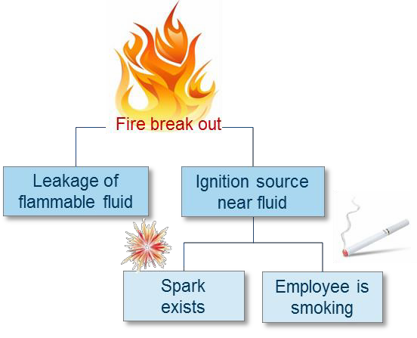
Các thức thực hiện giảm thiểu rủi ro an toàn
Xem xét nguyên nhân tai nạn và các mô hình phân tích mối nguy
Nhắm vào các mối nguy hiểm đáng kể nhất

Slide 48
Chiến lược giảm thiểu rủi ro
Avoidance (Tránh) – Hoạt động bị đình chỉ do các rủi ro liên quan đến an toàn không thể chấp nhận được hoặc được coi là không thể chấp nhận được so với các lợi ích liên quan
Reduction (giảm thiểu) – Một số rủi ro về an toàn được chấp nhận, mặc dù mức độ nghiêm trọng hoặc xác suất liên quan đến rủi ro được giảm bớt, có thể bằng các biện pháp giảm thiểu hậu quả liên quan
Segregation of exposure (Cô lập) – Hành động được thực hiện để cô lập các hậu quả tiềm ẩn liên quan đến mối nguy hiểm hoặc thiết lập nhiều lớp phòng thủ để bảo vệ chống lại chúng

Slide 49




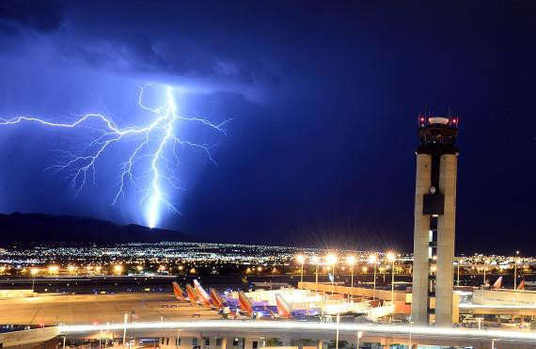
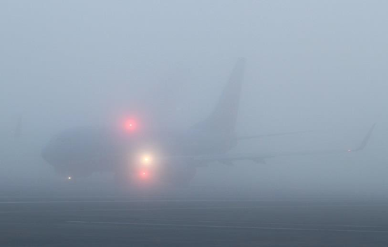


Avoidance
Thunderstorm
Low Visibility
• Hazard : Thunderstorm
• Mitigation : Suspended apron operations
Hoạt động sân bay tạm dừng khi có bão.
Huấn luyện đặc biệt

Slide 50
CÁC PHƯƠNG THỨC GIẢM THIỂU RỦI RO AN TOÀN
4T | Kiểm soát theo thứ tự ưu tiên | Giải thích
Terminate: Chấm dứt rủi ro | Thay đổi/điều chỉnh thiết kế và công nghệ | Thay đổi các điều kiện thiết kế hiện có để loại bỏ hẳn các mối nguy, thay đổi vật tư, vật liệu, thiết bị hoặc công nghệ, điều kiện làm việc.
Treat: Xử lý rủi ro | Kiểm soát công nghệ | Dùng các biện pháp kiểm soát kỹ thuật. Ví dụ: Các cảm ứng điện tử (sensor), hệ thống báo động (alarm), đăng kiểm thiết bị, đo chống sét, cài đặt các giá trị bảo vệ (setpoint), camera giám sát và cảnh báo…
 | Các biện pháp kiểm soát hành chính | Huấn luyện đào tạo, cấp phép làm việc, xây dựng các quy định, quy trình, lập các biển cảnh báo…
 | Thiết bị an toàn, bảo hộ lao động | Trang bị các thiết bị bảo hộ lao động, bảo vệ an toàn cho người lao động.
 | Kế hoạch ứng phó các sự cố khẩn cấp | Xây dựng kế hoạch ứng phó tình huống khẩn nguy, khẩn cấp.
Transfer: Chuyển giao rủi ro | Mua bảo hiểm, thuê các nhà thầu phụ có chuyên môn…
Tolerate: Chấp nhận rủi ro | Duy trì các biện pháp kiểm soát rủi ro đang áp dụng.

Slide 51
Thực hiện kế hoạch giảm thiểu rủi ro an toàn
ICAO Training Package (ITP) Aerodrome Safety Management incorporating PANS-Aerodromes PPT 5.6

Slide 52
PHẦN III
ĐẢM BẢO AN TOÀN
1.Kiểm soát và đo lường:
Phân tích, đo lường hiệu quả của các biện pháp kiểm soát
điều chỉnh phù hợp.
Đánh giá hiệu lực của các biện pháp kiểm soát Cải tiến
2.Kiểm tra
đánh giá
3.Điều tra an toàn.

Slide 53
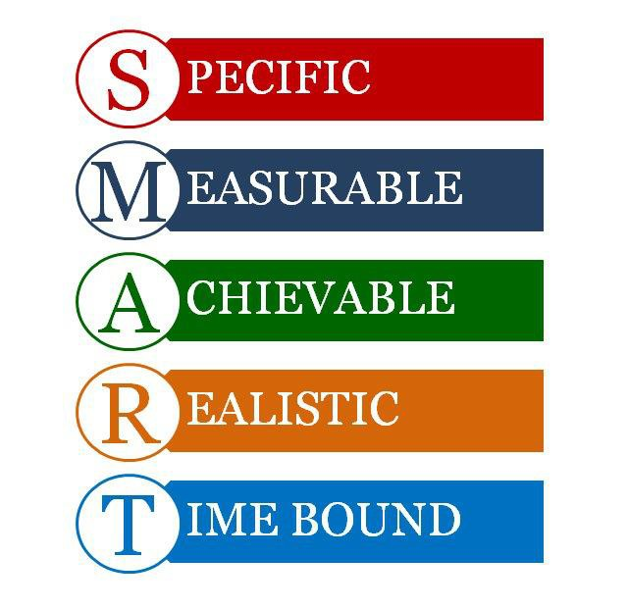
Thực hiện kế hoạch giảm thiểu rủi ro an toàn
Xây dựng kế hoạch thực hiện các biện pháp an toàn
  What ? Chúng ta làm gì
  Who ? Ai làm
  Who ? Ai chịu trách nhiệm
  When? Khi nào xong
  How? Làm như thế nào
ICAO Training Package (ITP) Aerodrome Safety Management incorporating PANS-Aerodromes PPT 5.6
V2, August 2021
ITP/R/AGA/SMS/004E
PPT 5.53

Slide 54
Điều tra an toàn nội bộ
Mục đích:
Xác định nguyên nhân, các sự việc và yếu tố gây ra vụ việc
Xác định xem các biện pháp bảo vệ an toàn có đã được thực hiện đúng
Đưa ra các hành động khắc phục để ngăn việc tái diễn
Chỉ ra các mối nguy được phát hiện trong quá trình điều tra.
54
ICAO Training Package (ITP) Aerodrome Safety Management incorporating PANS-Aerodromes PPT 5.28

Slide 55
BÁO CÁO AN TOÀN
CHÍNH SÁCH BÁO CÁO KHÔNG TRỪNG PHẠT – VĂN HÓA ĐÚNG VỀ AN TOÀN.
Bảo vệ nguồn thông tin an toàn.
Khuyến khích tất cả CBCNV báo cáo các vấn đề về an toàn mà không bị khiển trách.
Hệ thống báo cáo an toàn đảm bảo bảo vệ danh tính của nhân viên cung cấp thông tin trong trường hợp cần thiết.
Chính sách này không áp dụng đối với các hành vi vi phạm PL, hành vi cố ý, cẩu thả gây ra hậu quả.

Slide 56
BÁO CÁO VỀ CÁC MỐI NGUY HIỂM, SỰ CỐ, TAI NẠN
BÁO CÁO BẮT BUỘC
khi xảy ra các sự cố trong hệ thống sản
xuất và cung ứng dịch vụ suất ăn trên tàu bay: tai nạn, sự cố hoặc các vấn đề an toàn khác.
BÁO CÁO BẢO MẬT
báo cáo về các nguy cơ tiềm ẩn xảy ra sự cố, những mối đe dọa có thể gây ảnh hưởng hoặc uy hiếp đến an toàn mà danh tính của người viết báo cáo được bảo mật theo quy định.
BÁO CÁO TỰ NGUYỆN
Người báo cáo tự nguyện cung cấp thông tin an toàn đối với các hoạt động sx và cung ứng suất ăn tàu bay.

Slide 57
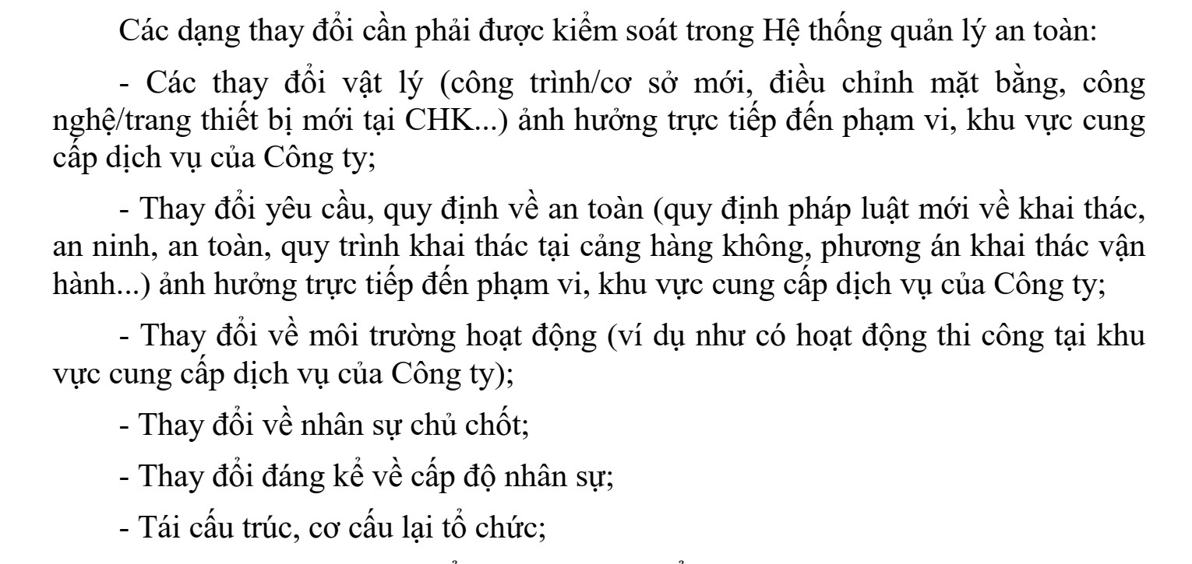

Sự thay đổi cần quản lý
ICAO Training Package (ITP) Aerodrome Safety Management incorporating PANS-Aerodromes PPT 5.41
V2, August 2021
ITP/R/AGA/SMS/004E

Slide 58


